Slide 1




Mastitis Tahlil Uygulaması
Flutter ile Mobil Programlamaya Giriş
www.youtube.com/BMderslerim
Hazırlayan : Derya Ayyıldız 1911404025
Esra Arslan 1911404058
Tarih : 27/05/2022
Sürüm : v1
Ders Yürütücüsü : Doç. Dr. İsmail KIRBAŞ

Slide 2

İÇİNDEKİLER
Uygulama Tasarım ve İşlevi
Giriş Yap Sayfası
Seçim Ekranı
Tahlil Görüntüle Ekranı
Tahlil Gir Ekranı
Mastitis Tahlilleri Ekranı
MySQL Yapısı
BACKEND Yapısı
Yardımcı Kaynaklar

Slide 3

Uygulamanın Geliştirilme Amacı
Mehmet Akif Ersoy Üniversitesi Veterinerlik Fakültesi için Mastitis hastalığı üzerinde duran bir projedir.
Mastitis Hastalığı, bakteri, virüs, mantar ve nonspesifik etkenlerin neden olduğu bir meme yangısıdır. Genelde yüksek verimli süt sığırlarında görülen bu hastalık, süt veriminin, süt kalitesinin ve yağ oranın düşmesine neden olur. İlerleyen dönemlerde ise meme körleşmesiyle sonuçlanır. Dolayısıyla takip edilmesi inek sağlığı ve süt verimliliği için önemlidir.
Mobil uygulama mastitis hastalık tespitini belirlemek ve geçmişteki tahlil sonuçlarını görüntülemek amacıyla yapılmıştır.

Slide 4
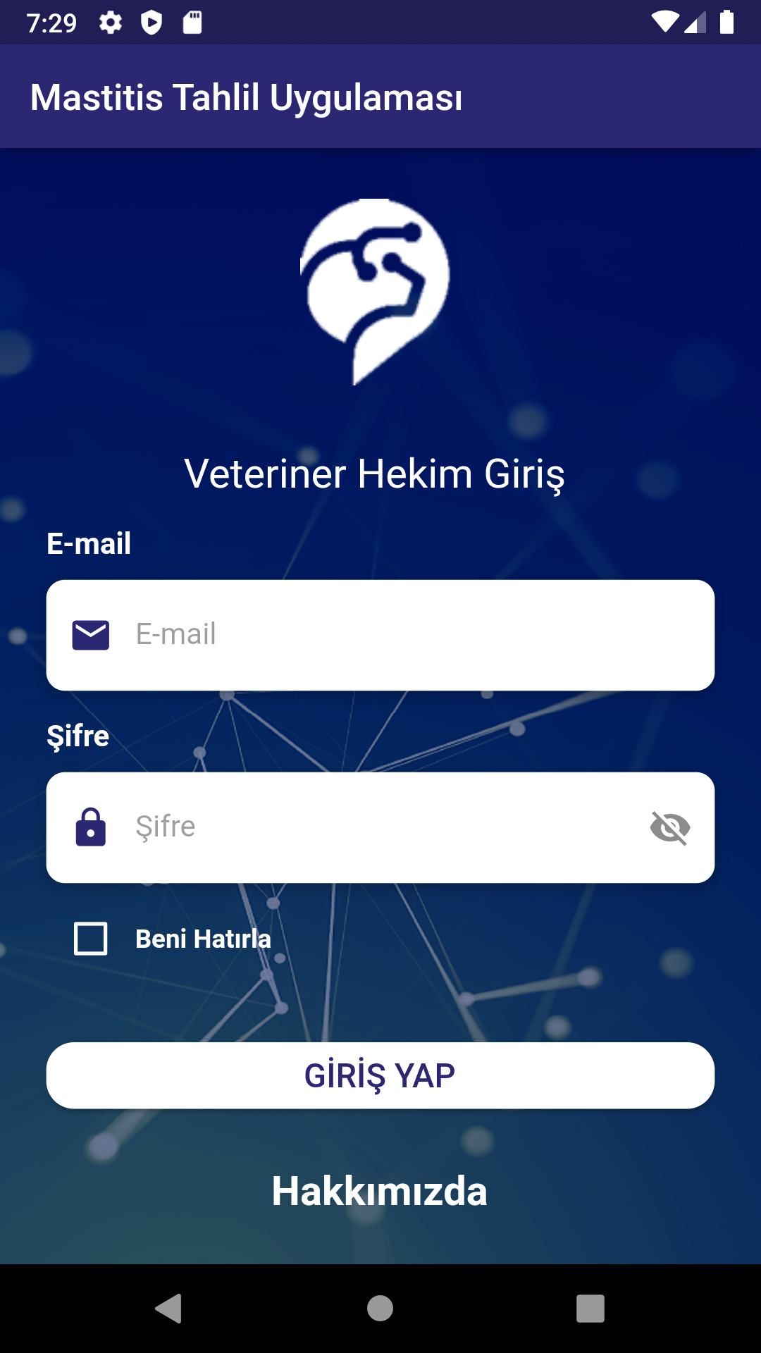
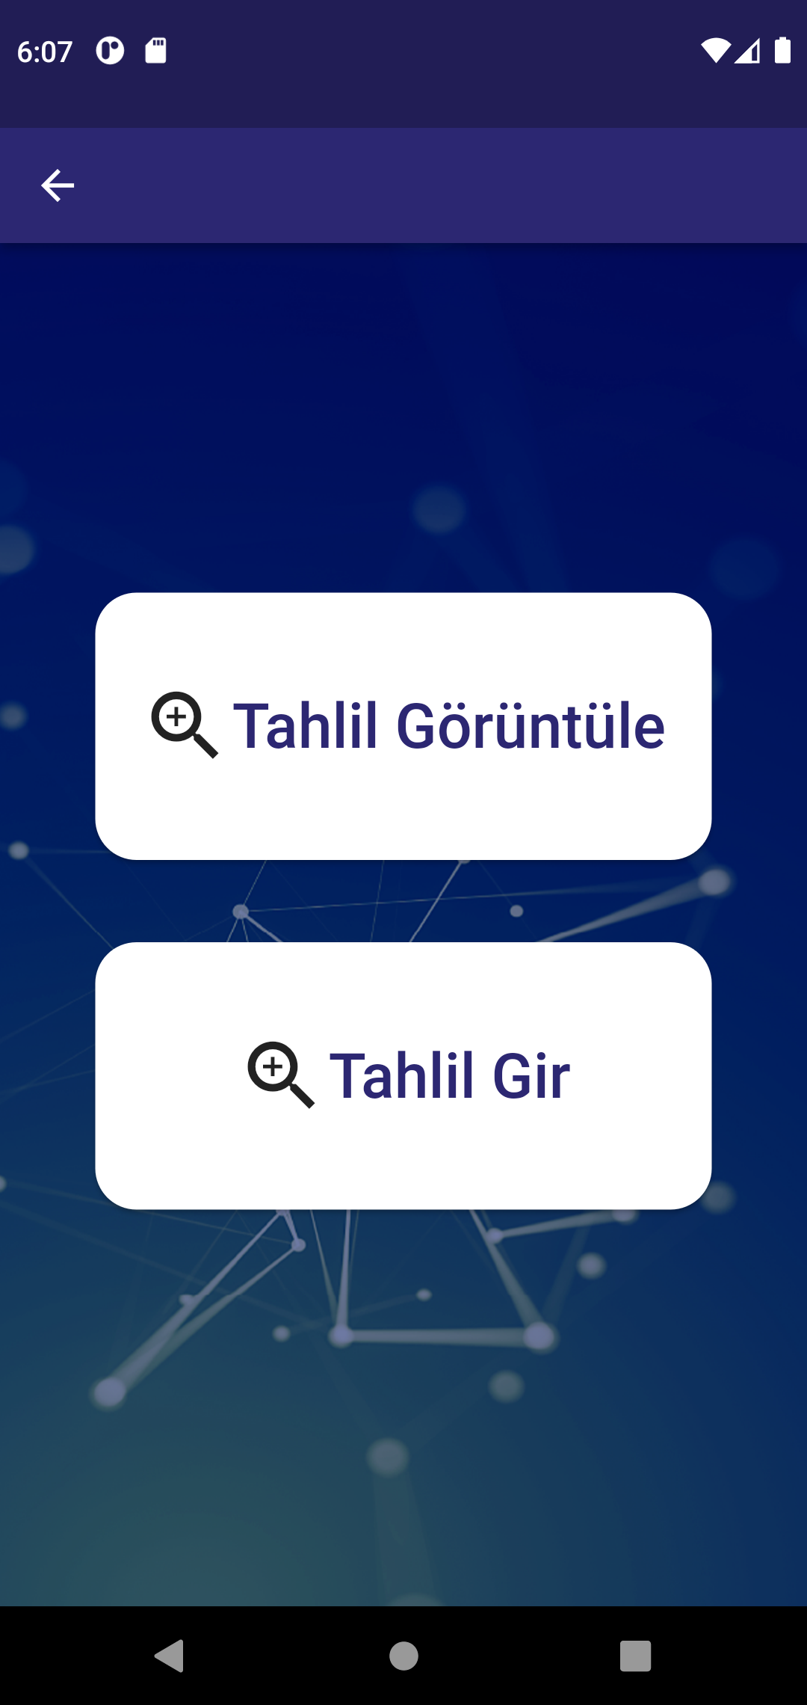
Uygulama Tasarımı ve İşlevi
Veteriner hekim E-mail ve şifre ile mastitis tahlil uygulamasına giriş yapmaktadır.
Giriş yapıldığı anda veteriner hekimi seçim ekranı karşılamaktadır.
Veteriner hekim geçmişteki tahlil sonuçlarını görüntülemek istiyor ise; ‘Tahlil Görüntüle’ butonuna basması gerekmektedir. Eğer yeni bir mastitis tahlili girmek istiyorsa ‘Tahlil Gir’ butonuna basmalıdır.

Slide 5
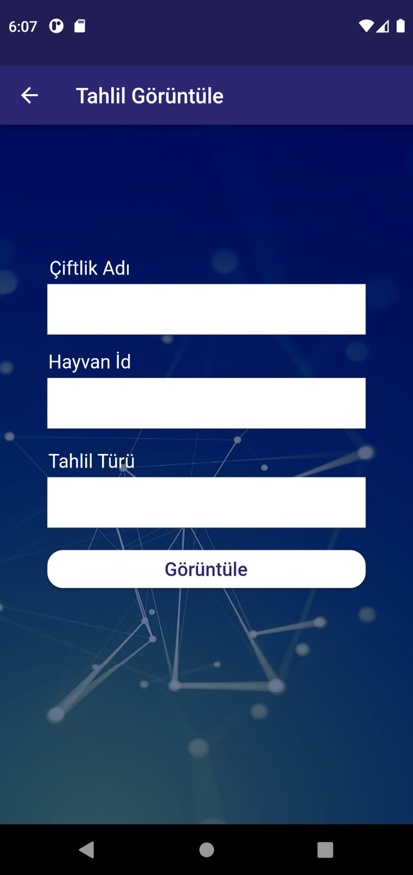
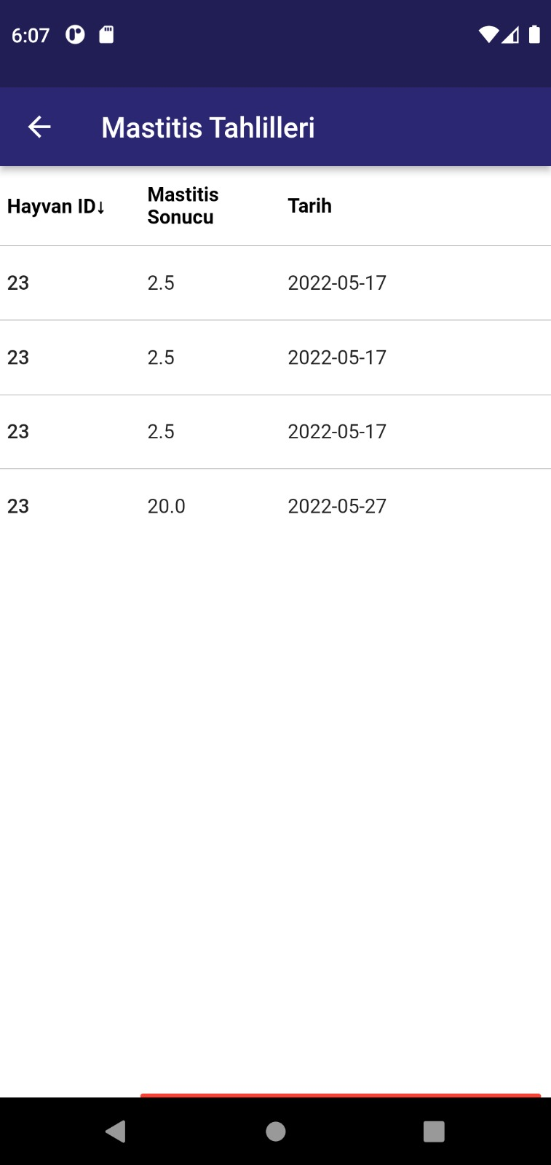
Uygulama Tasarımı ve İşlevi
Veteriner hekim tahlil görüntüle butonuna bastığını varsaydığımızda, tahlil görüntüle sayfasına erişecektir.
Tahlil görüntüle sayfasında veteriner hekimden istenilen bilgiler; çiftlik adı, hayvan id ve tahlil türüdür.
Veriler girildikten sonra ‘Görüntüle’ butonuna basıldığında mastisis tahlilleri sayfası açılacaktır. Ve girilen verilerin geçmiş tahlil sonuçları ekrana gelecektir.

Slide 6
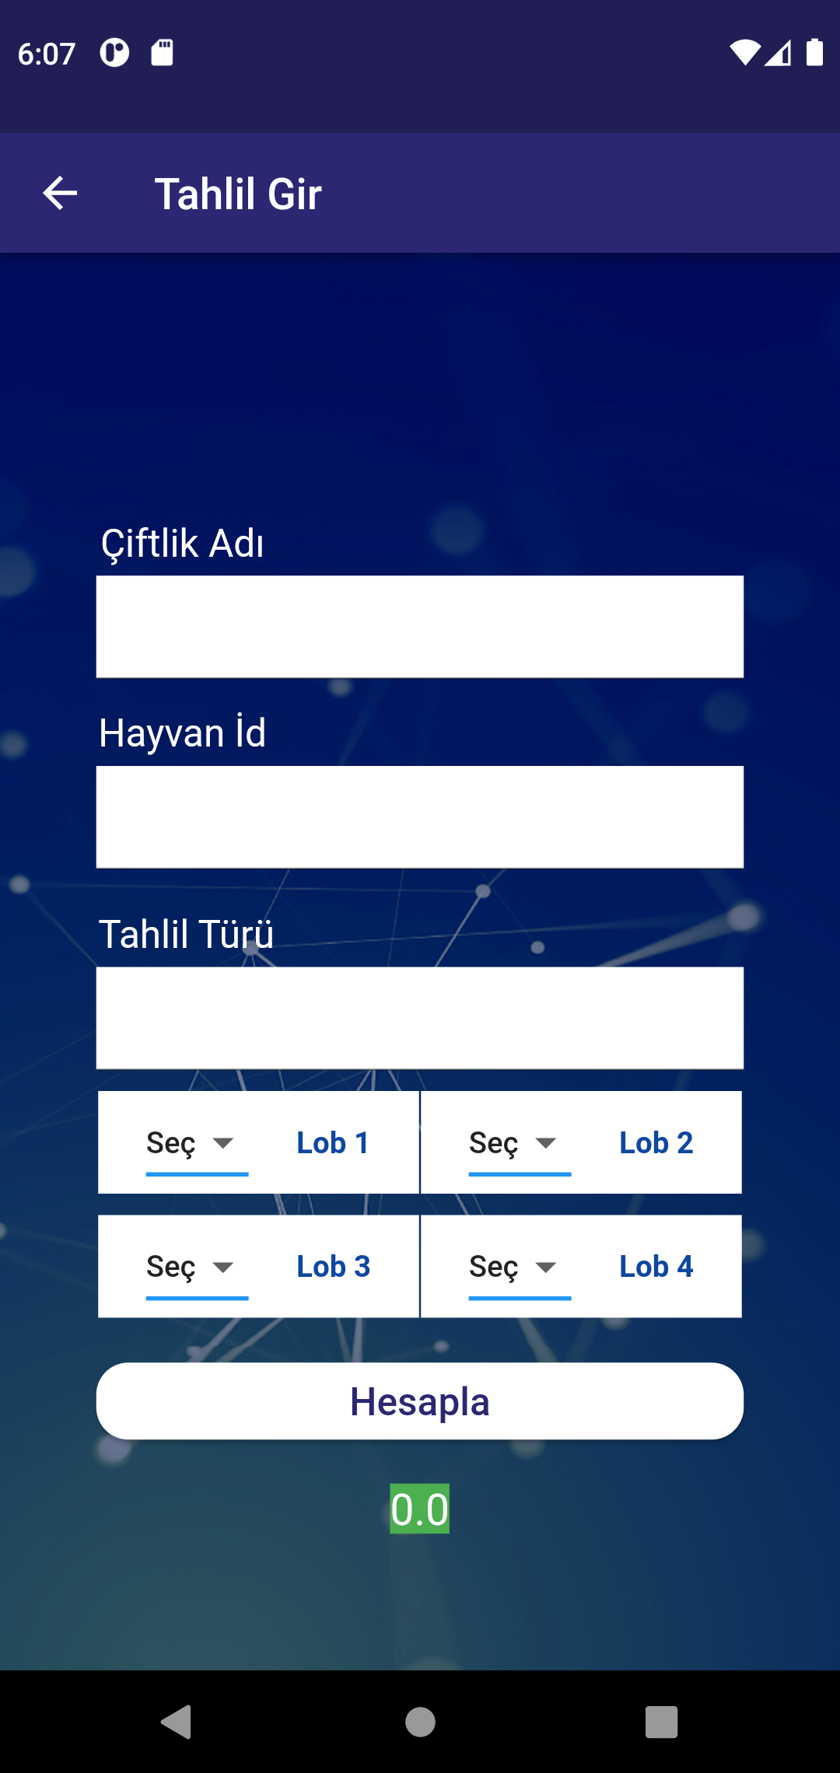
Uygulama Tasarımı ve İşlevi
Veteriner hekim tahlil gir butonuna bastığını varsaydığımızda, tahlil gir sayfasına erişecektir.
Tahlil gir sayfasında veteriner hekimden istenilen bilgiler; çiftlik adı, hayvan id, tahlil türü ve her bir lobdan alınan verilerdir.
Veriler girildikten sonra ‘Hesapla’ butonuna basıldığında mastisis sonucu ekrana basılacak ve tahlil kaydedilecektir.

Slide 7
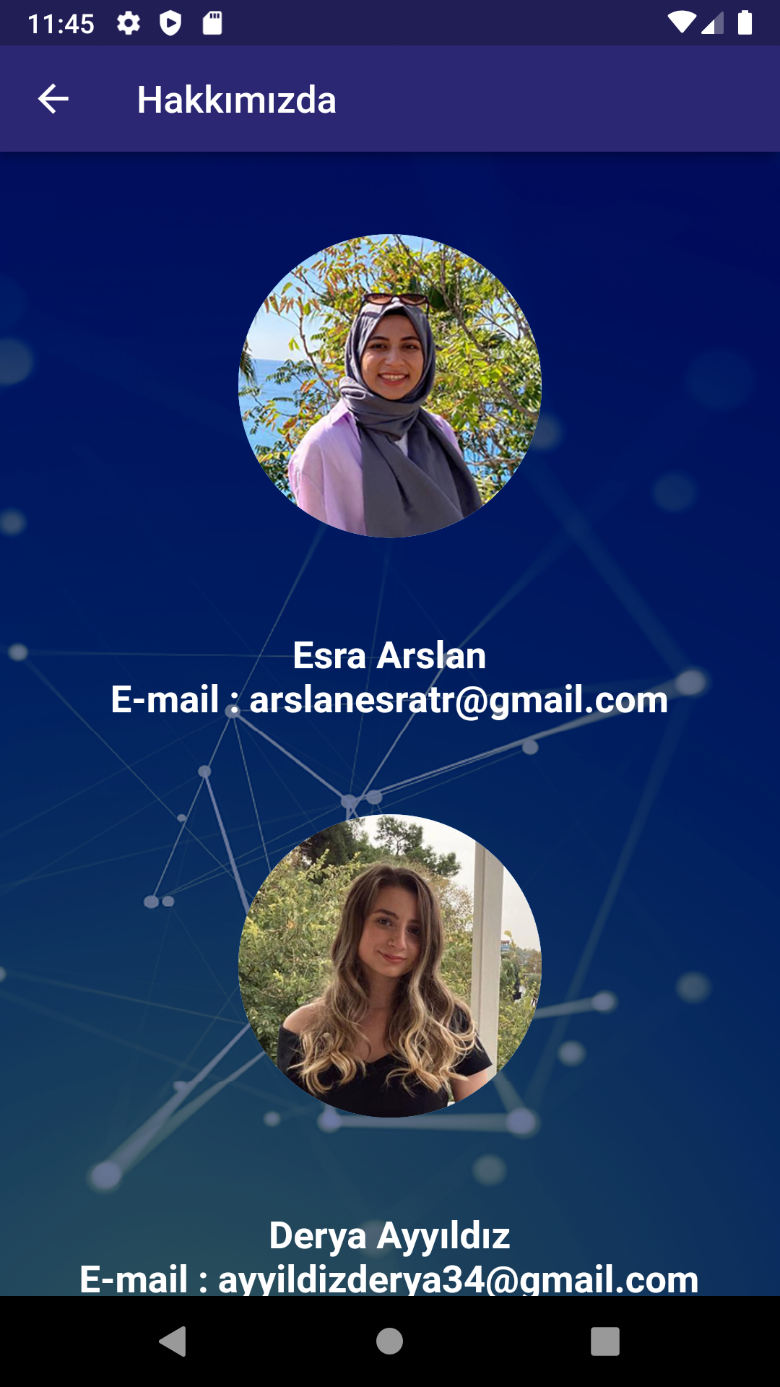
Uygulama Tasarımı ve İşlevi
Giriş yap butonunun altında bulunan ‘Hakkımızda’ kısmına basıldığında uygulamayı geliştiren kişilerin isimleri ve e-maillerine ulaşılabilmektedir.

Slide 8
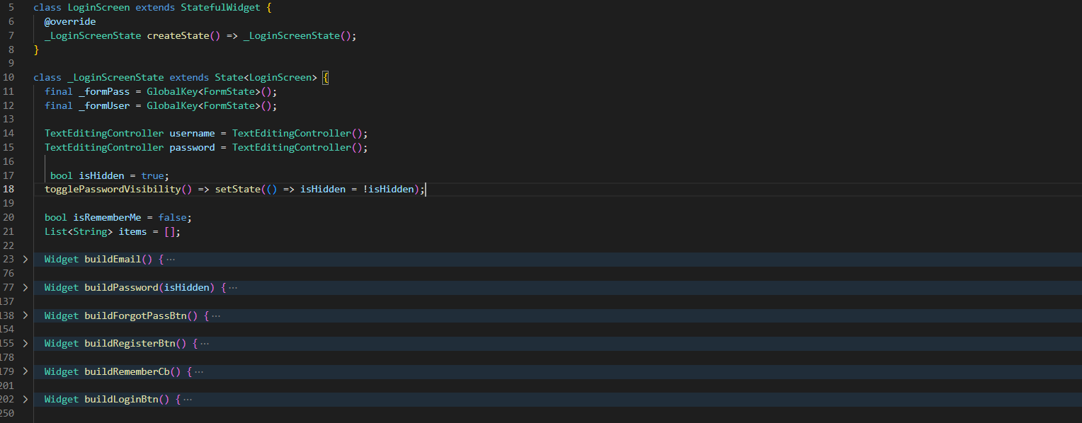
Giriş Yap Ekranı

Slide 9
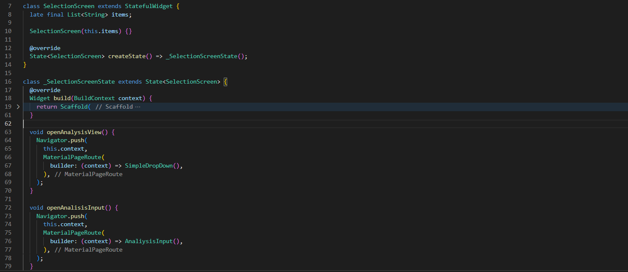
Seçim Ekranı

Slide 10
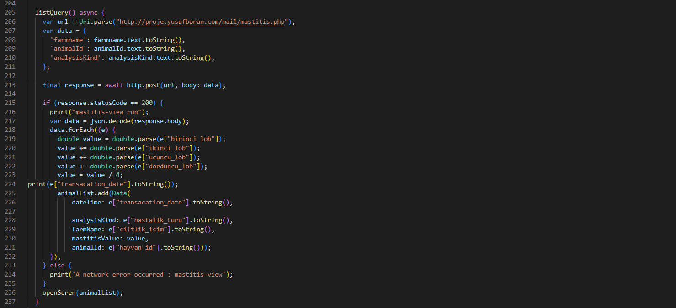
Tahlil Görüntüle Ekranı

Slide 11
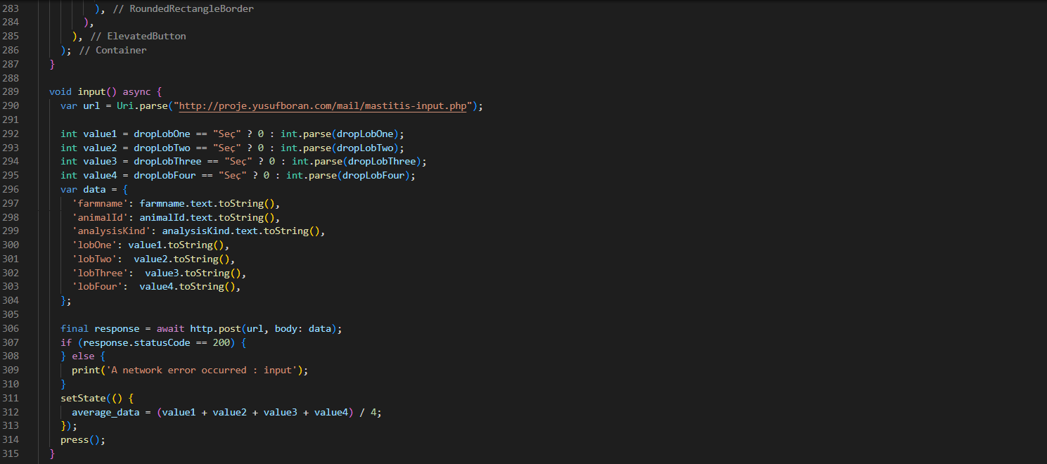
Tahlil Gir Ekranı

Slide 12
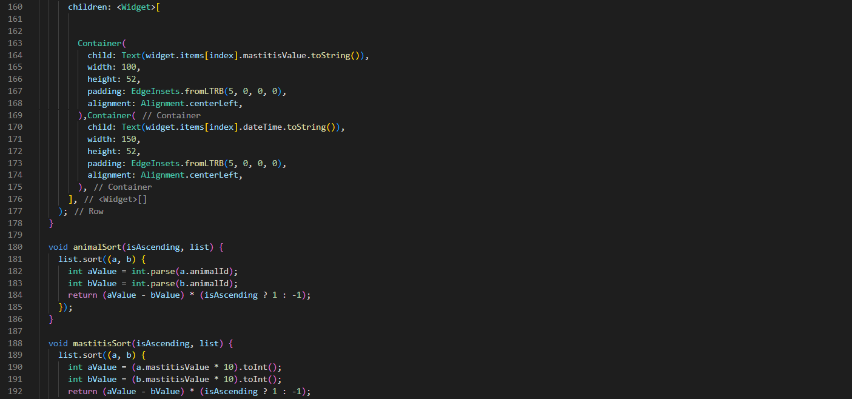
Mastitis Tahlilleri Ekranı

Slide 13
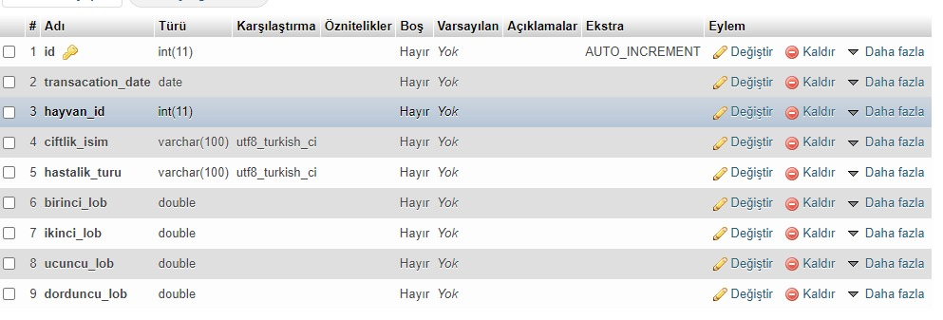
MySQL Yapısı

Slide 14
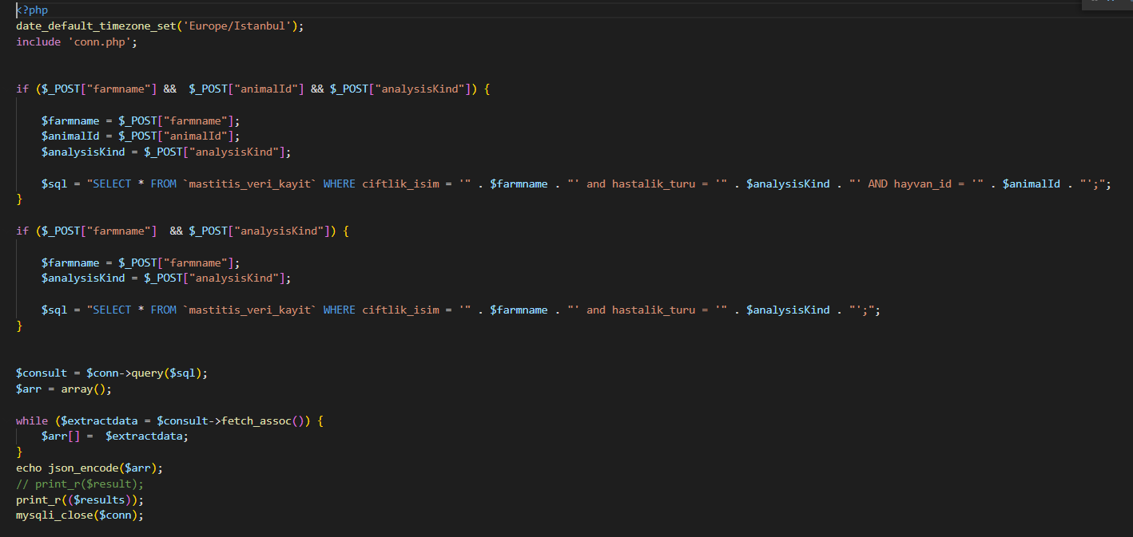
BACKEND Yapısı

Slide 15
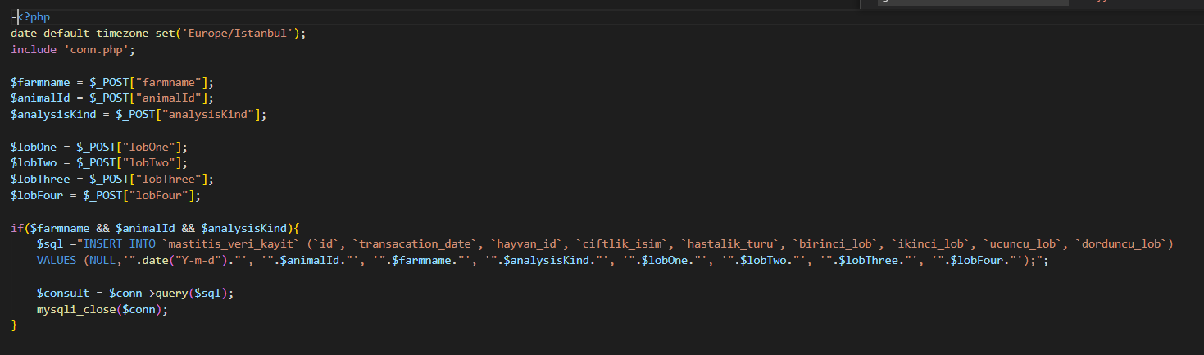
BACKEND Yapısı

Slide 16
Yardımcı Kaynaklar
Flutter Dart API docs (https://api.flutter.dev)
Flutter Dökümantasyon (https://docs.flutter.dev)
Youtube (https://www.youtube.com/googlecode )
Github (https://github.com/bmdersleri/Flutter_ile_Mobil_Programlamaya_Giris )
Veterinerlik Fakültesi
Haytek

Slide 17
İlginiz için teşekkürler…
Flutter ile Mobil Programlamaya Giriş
www.youtube.com/BMderslerim
Hazırlayan : Esra Arslan 1911404058
Derya Ayyıldız 1911404025
E-posta : arslanesratr@gmail.com
ayyildizderya34@gmail.com
Tarih : 27/05/2022
Ders Yürütücüsü : Doç. Dr. İsmail KIRBAŞ
E-posta : ismkir@gmail.com

